Slide 1


Vodohospodářské aktuality
23. - 25. 10. 2023
Tábor
ing. Daniel pokorný
Ředitel odboru státní správy ve vodním hospodářství a správy povodí
Ministerstvo zemědělství
Notes:
Vyjděte prosím z tohoto titulního snímku, který je přímo v prezentaci – přepište název, podnázev (autora) a datum prezentace dle potřeby, vyměňte případně titulní fotografii, a to buď přes pravé tlačítko myši Změnit obrázek, nebo obrázek smažte a vložte nový pomocí ikony uprostřed zástupného symbolu pro vložení obrázku. Klikněte na nově vložený obrázek a přeneste jej do pozadí přes Nástroje obrázku / Formát / Přenést dál / Přenést do pozadí. Některé objekty, jako logo, modrá horizontální linka a černá svislá linka, jsou proto umístěny přímo na snímku (jinak by byly překryty velkým obrázkem, neboť objekty vložené v šabloně se stávají její pevnou součástí a nelze měnit jejich velikost, umístění ani vrstvu). Pokud byste vložili titulní snímek jako nové rozložení, bylo by třeba logo, horizontální a svislou linku nakopírovat ze vzorové prezentace (po vložení se umístí na správnou pozici). Lépe je ovšem využít výše zmíněný postup, který je výměnou za to, že titulní fotografie zůstane měnitelná vzhledem k možnostech a omezením PowerPointu.

Slide 2

Obsah
Příprava výstavby PŘEHRAD v ČR
Evidence TBD
Registr Výpustí
Vodní zpravodajství: hydrologické zprávy MZe
Modrá zpráva 2022
Výběrové řízení do našeho odboru

Slide 3
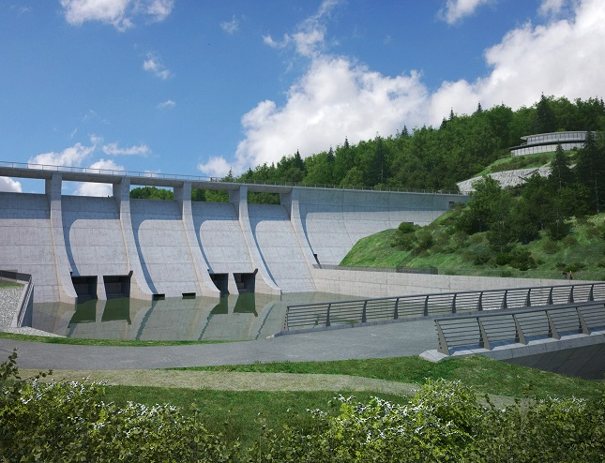
VD nové heřminovy
Usnesení vlády č. 444/2008
Objem: 14,6 mil. m³
Zatopená plocha: 132,7 ha
Aktuální stav přípravy:
Výkupy dotčených nemovitostí
v zátopě VD – 99 %
Probíhají výkupy pro realizaci přeložky silnice 1/45 (POd/ŘSD)
Vydáno územní rozhodnutí (06/2023)
Přírodě blízká opatření – financování přípravy a realizace
v gesci MŽP (2023 – 2026)
04/2024: vláda – návrh na zabezpečení fin. prostředků (přeložka silnice I/45)
04/2025: vláda – návrh na zabezpečení fin. prostředků (vodní dílo)
Usnesení vlády č. 406/2022

Slide 4

VD Skalička
Usnesení vlády č. 259/2011
Objem: 42,1 mil. m³
Zatopená plocha: 701 ha
Aktuální stav přípravy:
Probíhá realizace PPO pod profilem vodního díla (Q₅₀)
Dokončena Hydrogeologická studie a Multikriteriální analýza (2021)
Schválena realizace VD Skalička ve variantě boční suché nádrže
s manipulovatelným objektem
Aktualizace PÚR ČR (09/2023)
Uloženo zpracovat technickou studii schválené varianty VD Skalička a s jejími závěry seznámit starosty dotčených obcí (06/2025)
V současné době pozastaveny výkupy nemovitostí (2016–2027) – 1,24 mld. Kč
Usnesení vlády č. 597/2022

Slide 5
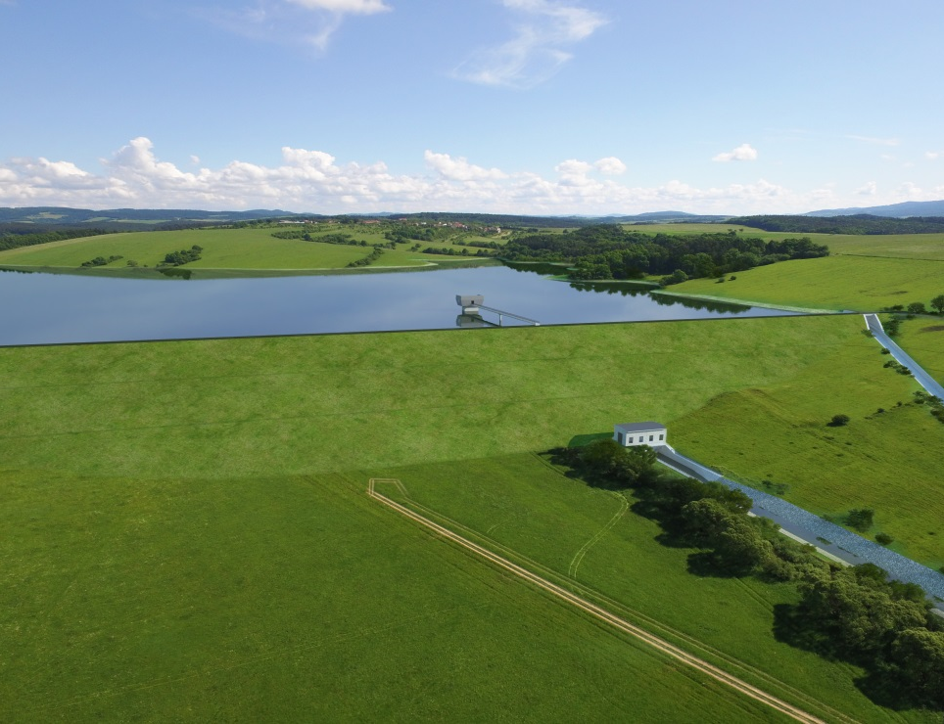
VD vlachovice
Usnesení vlády č. 243/2018
Objem: 29,1mil. m³
Zatopená plocha: 213 ha
Aktuální stav přípravy:
Dokončena předprojektová příprava
Doprovodná přírodě-blízká opatření v povodí Vláry
Aktualizace Zásad územního rozvoje Zlínského kraje
Schváleny Zásady pro vypořádání práv k nemovitostem dotčeným realizací VD Vlachovice
Probíhají výkupy nemovitostí dle harmonogramu (2020–2023) – 705 mil. Kč
Usnesení vlády č. 257/2019

Slide 6
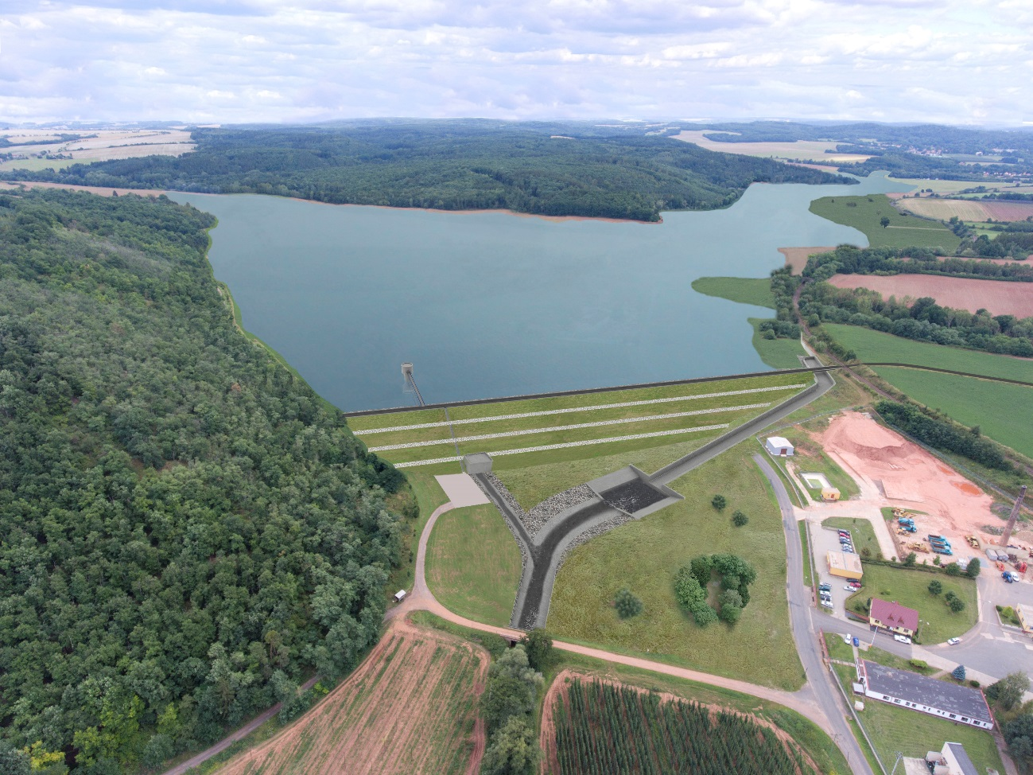
VD kryry
KOMPLEXNÍ ŘEŠENÍ SUCHA NA RAKOVNICKU
Usnesení vlády č. 256/2019
(VD Kryry + MVN Senomaty, MVN Šanov + přivaděče vody)
VD Kryry
Objem: 8,0 mil. m³
Zatopená plocha: 109,7 ha
Aktuální stav přípravy:
Příprava a realizace PBO v povodí Rakovnického a Kolešovického potoka a v povodí Podvineckého potoka
Probíhají výkupy nemovitostí dle harmonogramu – pod vodními díly + pod přivaděči (2020–2027) – 618,2 mil. Kč
Usnesení vlády č. 958/2021

Slide 7


EVIDENCE TBD
NeveřejnÁ EVIDENCE
  vodoprávní úřady (ORP / krajské úřady / Ministerstvo zemědělství)
  a pověřené osoby
Hlídač termínů vybraných povinných údajů
Zavedení vodního díla (souřadnice x, y)
  Povodí, s. p.
Vkládání dat
  Pověřené osoby
    VD I. až III. kategorie
    VD IV. kategorie, kde pověřená osoba provádí dohled
  Vodoprávní úřady
    VD IV. kategorie, kde pověřená osoba neprovádí TBD
DATA
  Povinné údaje (30 položek)
  Nepovinné údaje (25 položek)

Slide 8
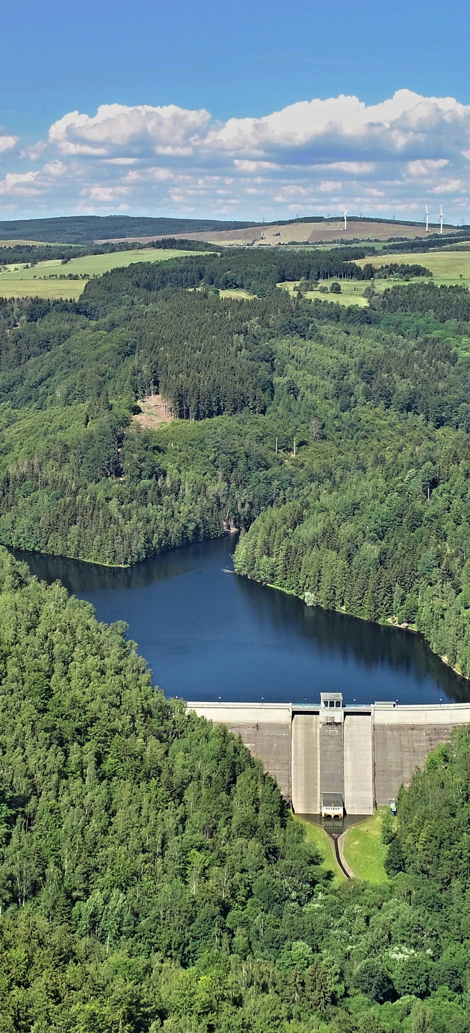
Evidence tbd
- vytvoření centrální Evidence TBD (MZe)
VD podléhající TBD | Termín | Počty vodních děl | Roky po zavedení Evidence (od 1. 1. 2022)
VD I. – II. kategorie | 1.1. 2023 | 28 + 71 | 1
VD III. kategorie | 1.1. 2024 | 347 | 2
vybraná VD IV. kategorie (právo hospodařit pro s. p. Povodí, LČR) | I. 1. 2025 | řádově jednotky tisíc | 3
ostatní VD IV. kategorie | I. 1. 2028 | cca 25 000 | 6

Slide 9
EVIDENCE TBD
I. etapa
Webová prohlížečka pro Ministerstvo zemědělství – I. etapa
II. etapa
Editační webový nástroj pro vodoprávní úřady (ORP / krajské úřady)
a pověřené osoby
  T: přelom roku 2023/24

Slide 10
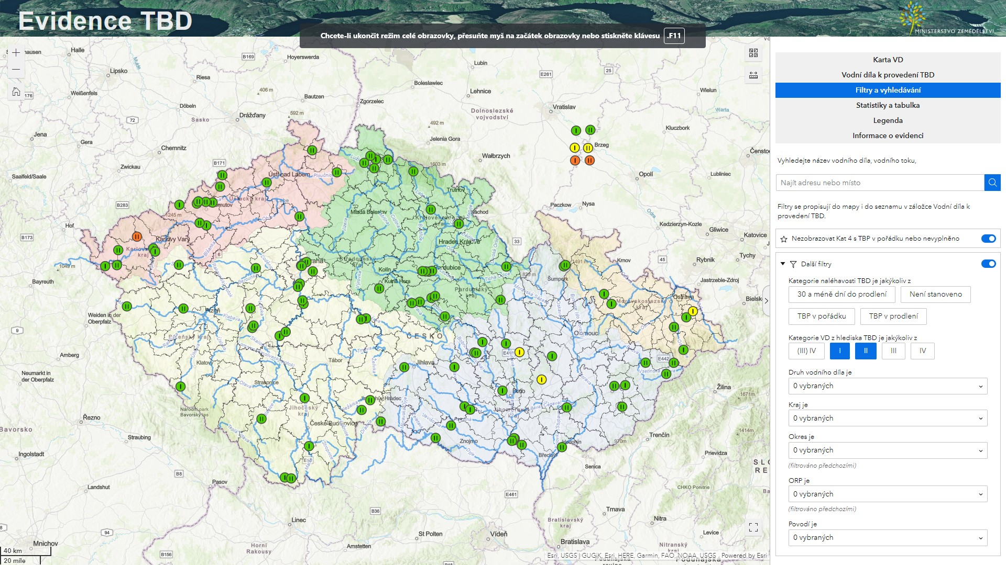

Slide 11
REGISTR výpustí
I. etapa
nositel: správci povodí
T: 31. 12. 2025
účel:
  ISVS, který slouží VPÚ, správcům povodí, HZS ČR, ČIŽP, Policii ČR a Vojenské policii při zneškodňování havárie, při šetření příčin havárie a pro shromažďování informací o potencionálních zdrojích ohrožení jakosti povrchových nebo podzemních vod
Správce registru:
  Ministerstvo životního prostředí
Obsah registru:
  Výpusti, ke kterým je vydáno povolení k vypouštění odpadních vod nebo vypouštění důlních vod do vod povrchových v množství přesahujícím
  v kalendářním roce 6 000 m³ nebo 500 m³ v kalendářním měsíci a které jsou vedeny v evidenci dle ISVS-VODA
  Výpusti nacházející se v blízkosti provozů s integrovaným povolením
  k vypouštění odpadních vod do vod povrchových (tzv. I. etapa)
  Výpusti nacházející se na významných vodních tocích (tzv. II. etapa)
  Výpusti na drobných vodních tocích (tzv. III. etapa)
II. etapa
nositel: správci povodí
T: 31. 12. 2029
III. etapa
nositel: -
T: -

Slide 12
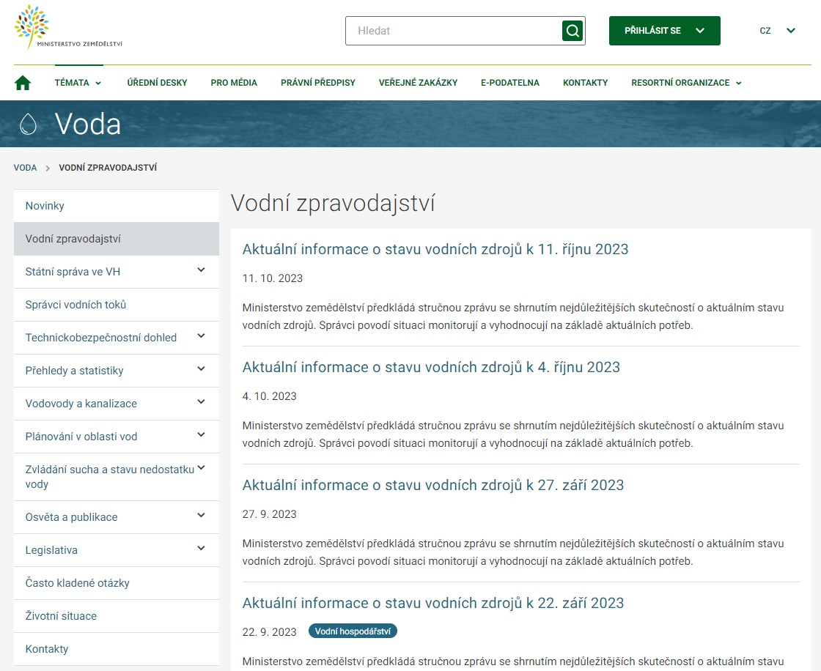
Vodní zpravodajství: Hydrologické zprávy MZe
týdenní zpráva o aktuální hydrologické situaci v ČR
(podklady: Povodí, s. p. a ČHMÚ)
Příloha: omezení k odběru povrchových vod + omezení odběrů z Vodovodů a kanalizací
(podklady: krajské vodoprávní úřady či ORP)
Zveřejňovány na stránkách: www.eagri.cz
149/2018 (76 ORP)
77/2019 (37 ORP)
70/2020 (34 ORP)
81/2021 (44 ORP)
53/2022 (30 ORP)
59/2023 (34 ORP)

Slide 13

Modrá zpráva 2022
Schválena usnesením vlády č. 692 ze dne 13.9.2023
Publikace v české verzi bude dokončena v 11/2023
Publikace v anglické verzi (online) bude dokončena v 11/2023
800 české verze
anglická verze
online

Slide 14

Výběrové řízení do našeho odboru
Odbor státní správy ve vodním hospodářství a správy povodí Ministerstva zemědělství bude počátkem roku 2024 výběrové řízení:
odborný referent / odborná referentka v Oddělení státní správy ve VH
předpoklady výběrového řízení – odborný referent/ka
  Vysokoškolské vzdělání
  Praxe ve státní správě vítána
  Praxe ve státní správě ve vodním hospodářství – super :-)
Sledujte internetové stránky Mze (www.eagri.cz)
práce
kvalita
kolektiv

Slide 15
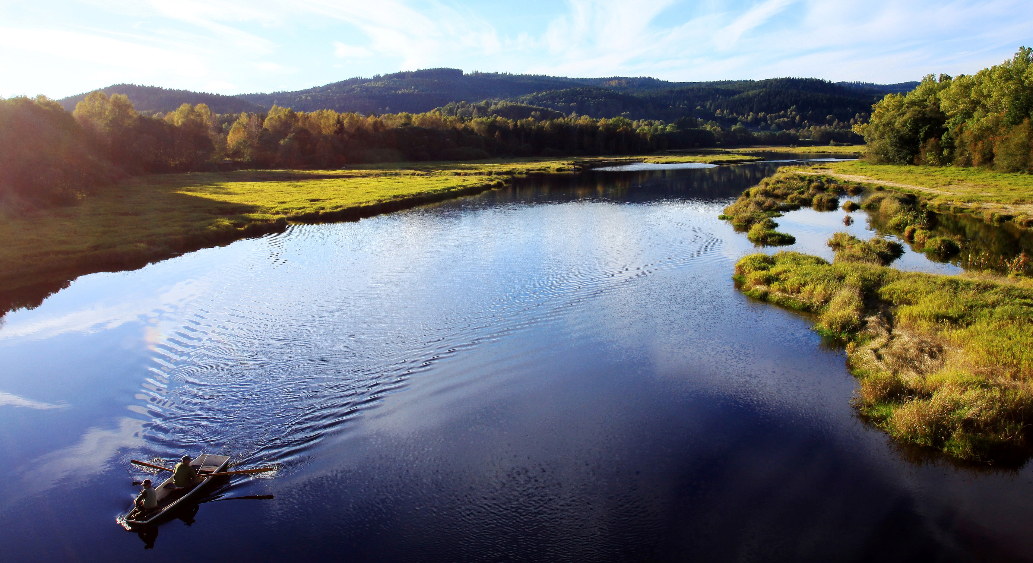
DĚKUJi
ZA POZORNOST
Kontakt: Ing. Daniel Pokorný
daniel.pokorny@mze.cz
Notes:
Vyjděte prosím z tohoto závěrečného snímku, který je přímo v prezentaci – upravte texty dle potřeby, vyměňte případně podkladovou fotografii, a to buď přes pravé tlačítko myši Změnit obrázek, nebo obrázek smažte a vložte nový pomocí ikony uprostřed zástupného symbolu pro vložení obrázku. Klikněte na nově vložený obrázek a přeneste jej do pozadí přes Nástroje obrázku / Formát / Přenést dál / Přenést do pozadí. Toto řešení zachovává možnost výměny podkladového obrázku – více viz poznámka u titulního snímku.

